Slide 1
Category
讲师：李德山

Slide 2
什么是Category
Category有很多种翻译: 分类 \ 类别 \ 类目 (一般叫分类)
Category是OC特有的语法, 其他语言没有的语法
Category的作用
可以在不修改原来类的基础上, 为这个类扩充一些方法

Slide 3
书写格式
声明
@interface 类名 (分类名称)
@end
实现
@implementation类名 (分类名称)
@end

Slide 4
书写格式举例
声明
#import "Student.h”
@interface Student (Study)
@end
实现
#import "Student+Study.h”
@implementation Student (Study)
@end

Slide 5
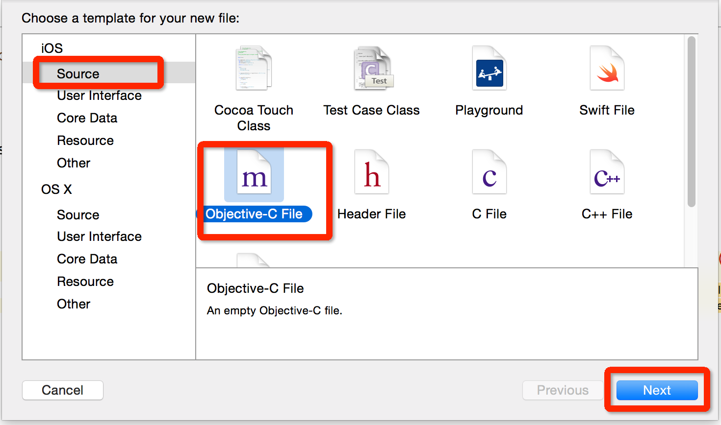
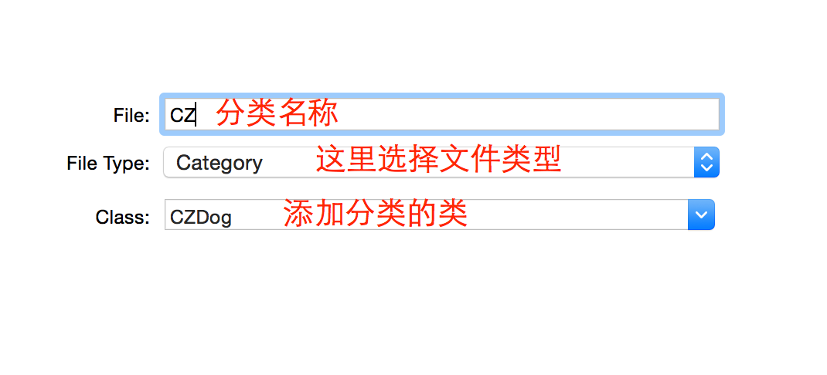
使用Xcode创建分类

Slide 6
使用注意
分类只能增加方法, 不能增加成员变量
分类可以访问原来类中的成员变量
如果分类和原来类出现同名的方法, 优先调用分类中的方法, 原来类中的方法会被忽略
方法调用的优先级(从高到低)
分类(最后参与编译的分类优先)
原来类
父类

Slide 7
价值所在
实现了类的相关方法的模块化
把不同的方法分配到了不同的分类文件中
可以用一个分类来代表一类功能(一个模块)
支持团队协作
可以让团队内部的不同成员 共同扩充某个类的功能
可以为系统自带的类扩充功能

Slide 8
类扩展
什么是类扩展
可以为某个类扩充一些私有的成员变量和方法
写在.m文件中
英文名是Class Extension
书写格式
@interface 类名 ()
@end
对比分类, 就少了一个分类名称, 因此也有人称它为”匿名分类”

